Slide 1

Adobe
Website Renewal Project, 2022 이정희

Slide 2
CONTENT
목차
01 INTRODUCE
02 REQUITEMENT
03 TARGET ANALYSIS
어도비 소개
요구사항 및 분석
홈페이지 방문자 분석
타겟 설정
페르소나
04 RENEWAL CONCERT
05 BENCH MARKING
홈페이지 분석
홈페이지 장, 단점
타홈페이지 분석
타홈페이지 장, 단점
SWOT 분석
구체적 구현방안
아이디어 스케치
와이어 프레임
사이트 맵
스토리보드

Slide 3
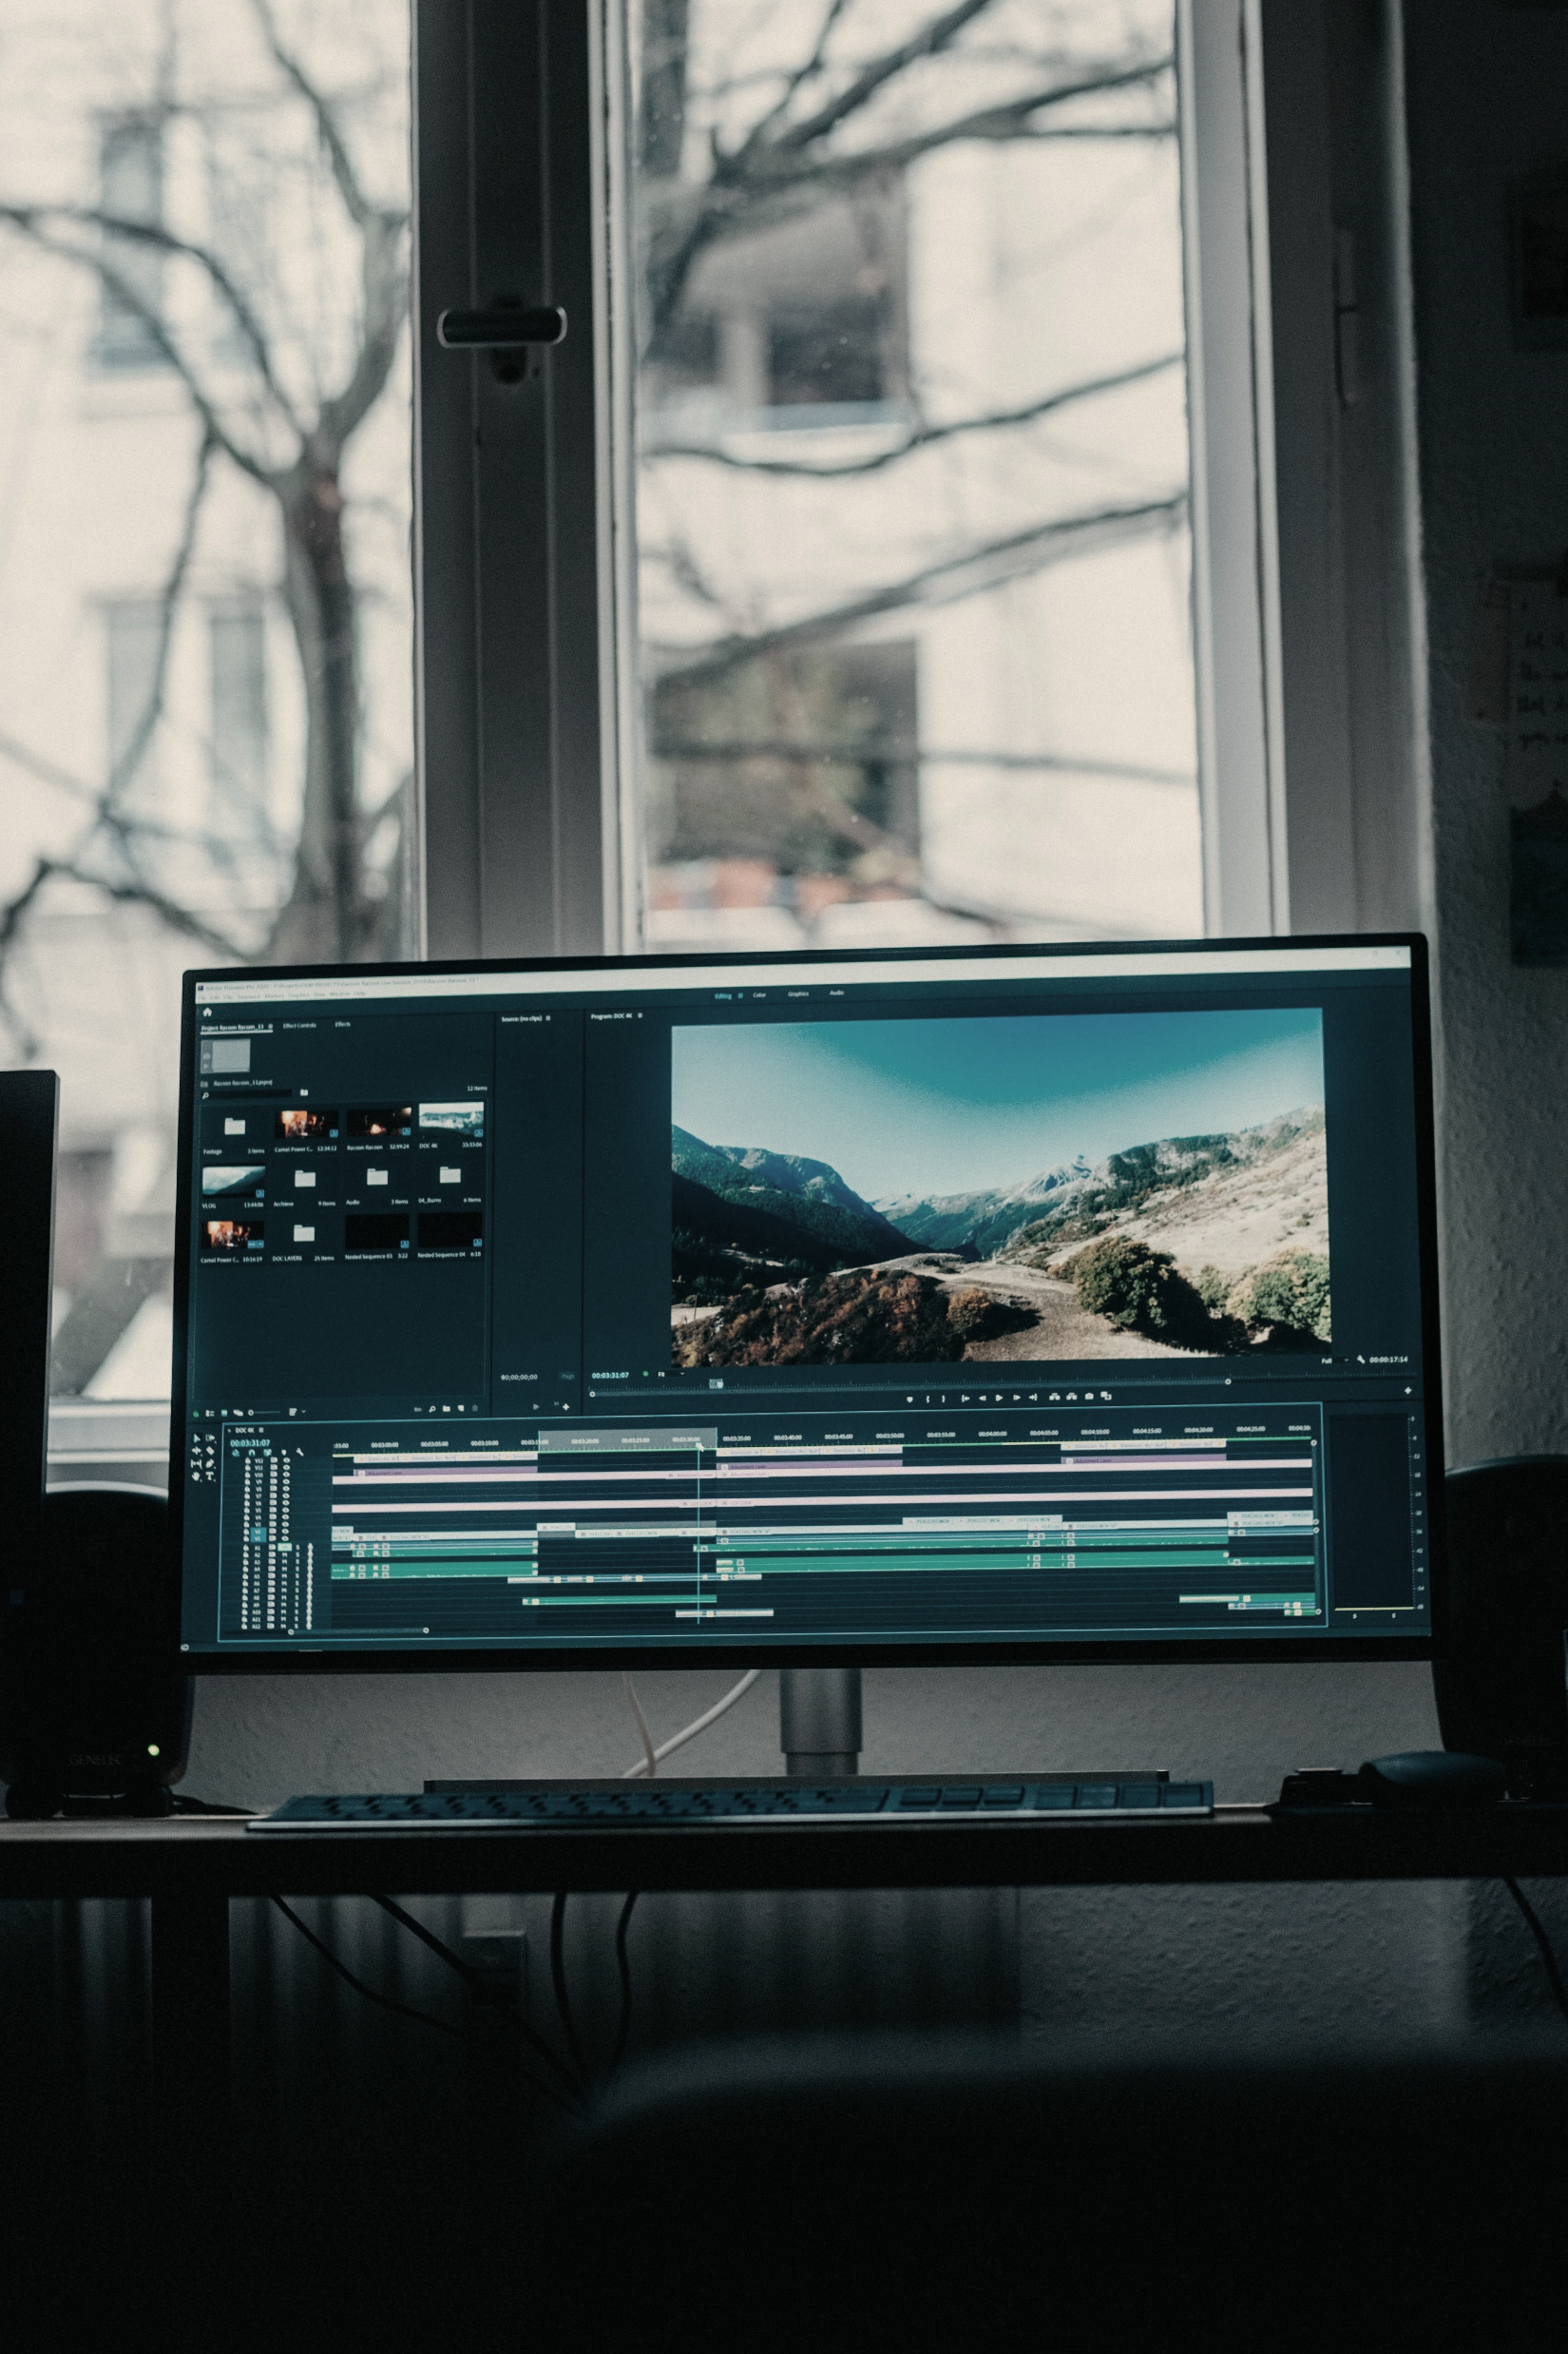
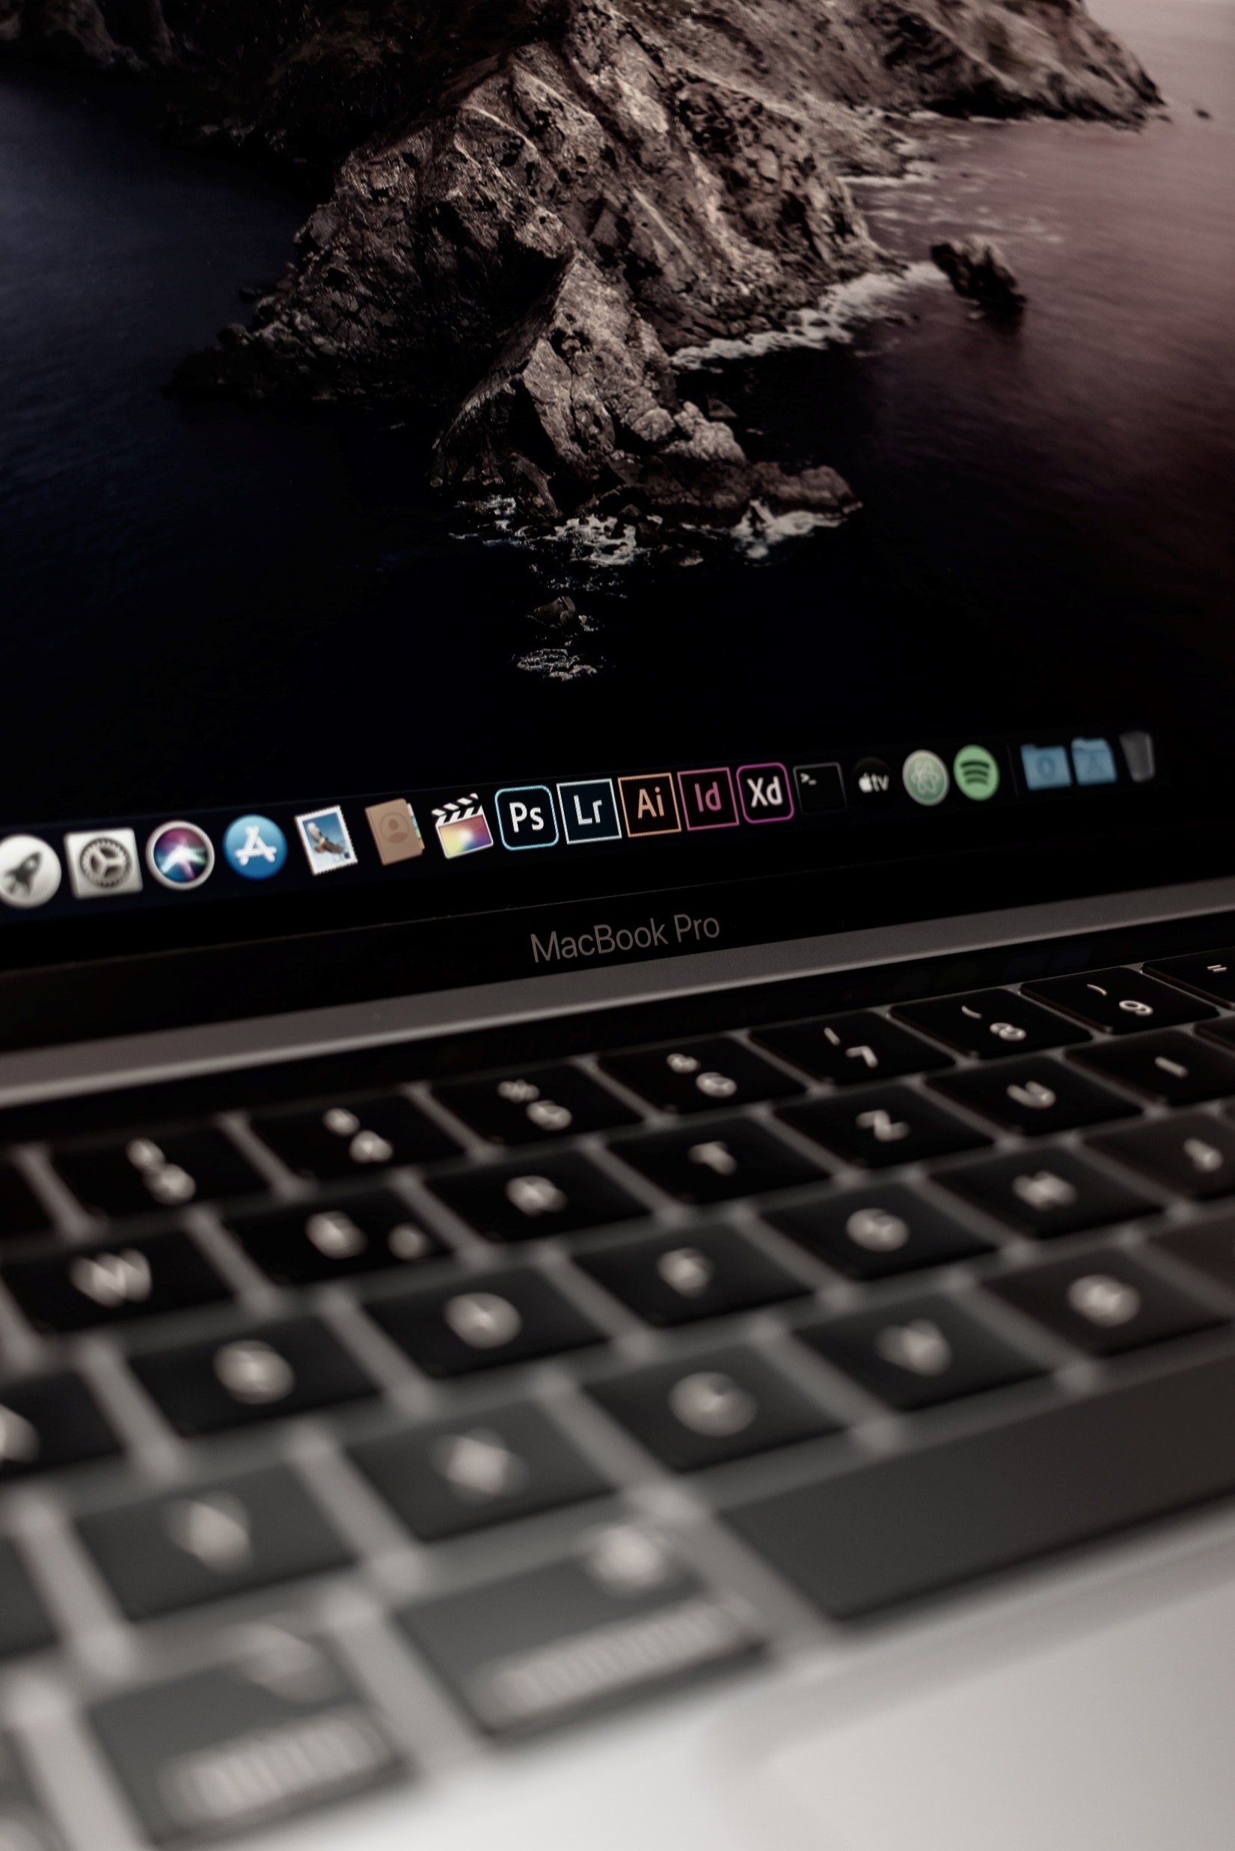
About Adobe
어도비 소개
어도비(Adobe)는 사진, 동영상, 이미지와 그래픽 디자인 등의 미디어에 관한 작업을 목적으로 3개 사업부문(크리에이티브 클라우드, Document 클라우드, Experience 클라우드)으로 구성된, 디지털 경험을 통해 세상을 바꾸자는 비전을 가지고 있는
소프트웨어 회사이다.

Slide 4

Requirements and analysis
요구사항 및 분석
1.
연말, 특별 프로모션에 시선을 집중시켜 주세요.
팝업 레이어 또는 Middle section에 Sub visual로 배너 배치
2.
기존의 구성보다 활기차고 명랑한 인상이었으면 좋겠습니다.
각 Section의 size를 축소, 글자 사용을 최소화하고 Hover 사용을
늘리겠습니다.
3.
Creative Cloud 소개 컨텐츠를 비중 있게 다루어 주세요.
상단 Section에 밝은 색감과 재밌는 이미지를 함께 배치

Slide 5

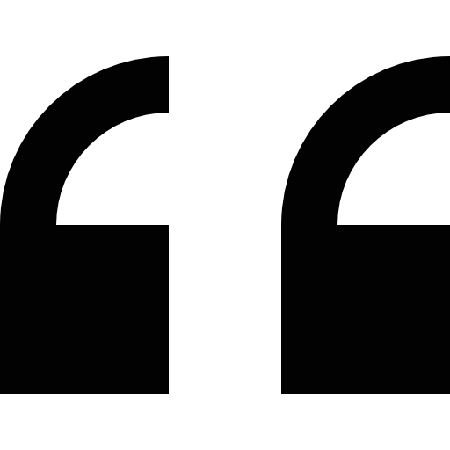
Homepage visitor analysis
홈페이지
방문자 분석
사이트 주소를 직접 작성하여 접속하는, 20대 후반에서 30대 초중반의 디자인 직군 종사자를
메인 타겟으로 선정하였습니다.
유튜브, 페이스북 등 소셜 미디어를 통해 사이트를 접한 20대 초반의 예비 종사자 또는 학생 등을 서브 타겟으로 선정하였습니다.
방문객 연령대
접속 루트
소셜 미디어 트래픽
방문객의 가장 큰 연령대
25-34세
사이트 주소 작성 52.89%,
검색 34.27%,
추천 7.37%
유튜브 39.93%,
페이스북 23.16%,
기타 19.50%
출처 https://www.similarweb.com/website/adobe.com/#interests

Slide 6


Target setting
타겟 설정
Main
Sub
경력 차 종사자
기술 향상을 목적으로
그래픽 디자인 작업을 주로 하는
20대 후반-30대 초반의 디자이너
혹은 아티스트
관련 학과 재학생 혹은 사진, 동영상, 이미지와 그래픽 디자인 등의 미디어에 관한 작업에 관심이 있는 20대 초반

Slide 7
Main target
페르소나
그래픽 디자이너 장 한솔
매달 포토그래피 플랜을 구독중인 한솔은 기존 플랜에서 크리에이티브 클라우드 플랜으로 변경을 위해 오랜만에 어도비 홈페이지를 방문했다. 홈페이지 메인 페이지에는 플랜 소개나 무료 체험, 특별 프로모션을 권하는 컨텐츠들이 보였지만 기존 플랜을 변경할 때 그에 관한 내용은 없었다.
마이페이지에서 해당 기능을 찾을 수 있지 않을까 싶었던 한솔은 로그인을 하고 우측 상단에서 마이페이지 메뉴를 찾았는데 명칭은 특이하지만 마이페이지와 같은 뉘앙스를 풍기는 메뉴는 있었다.
한솔은 어도비 웹사이트가 기존의 이용자들에게 그다지 친절하지 않다는 느낌을 받았고,
직관적이었으면 하는 바람이 생겼다.

Slide 8
Sub target
페르소나
대학생 김 수한무
포토샵과 일러스트레이터를 다운받기 위해 어도비 사이트를 방문한 수한무.
상단에 화려한 영상과 이미지에 비해 하단으로 갈수록 내용이 부실하단 인상을 받는다.
그저 색이 조금 많다는 정도? 상단의 영상은 화질조차 좋아 보이지 않는다.
그러면서 상단 메뉴바에 컨텐츠는 뭐가 그리 많은 지.
잠깐 혼란이 와서 찾으려던 메뉴도 잊어버리고 있었다!
같은 컨텐츠가 반복해서 나오기도 하고… 수한무는 컨텐츠를 일괄적으로 정리해서 나열할 필요가 있다고 생각한다.

Slide 9
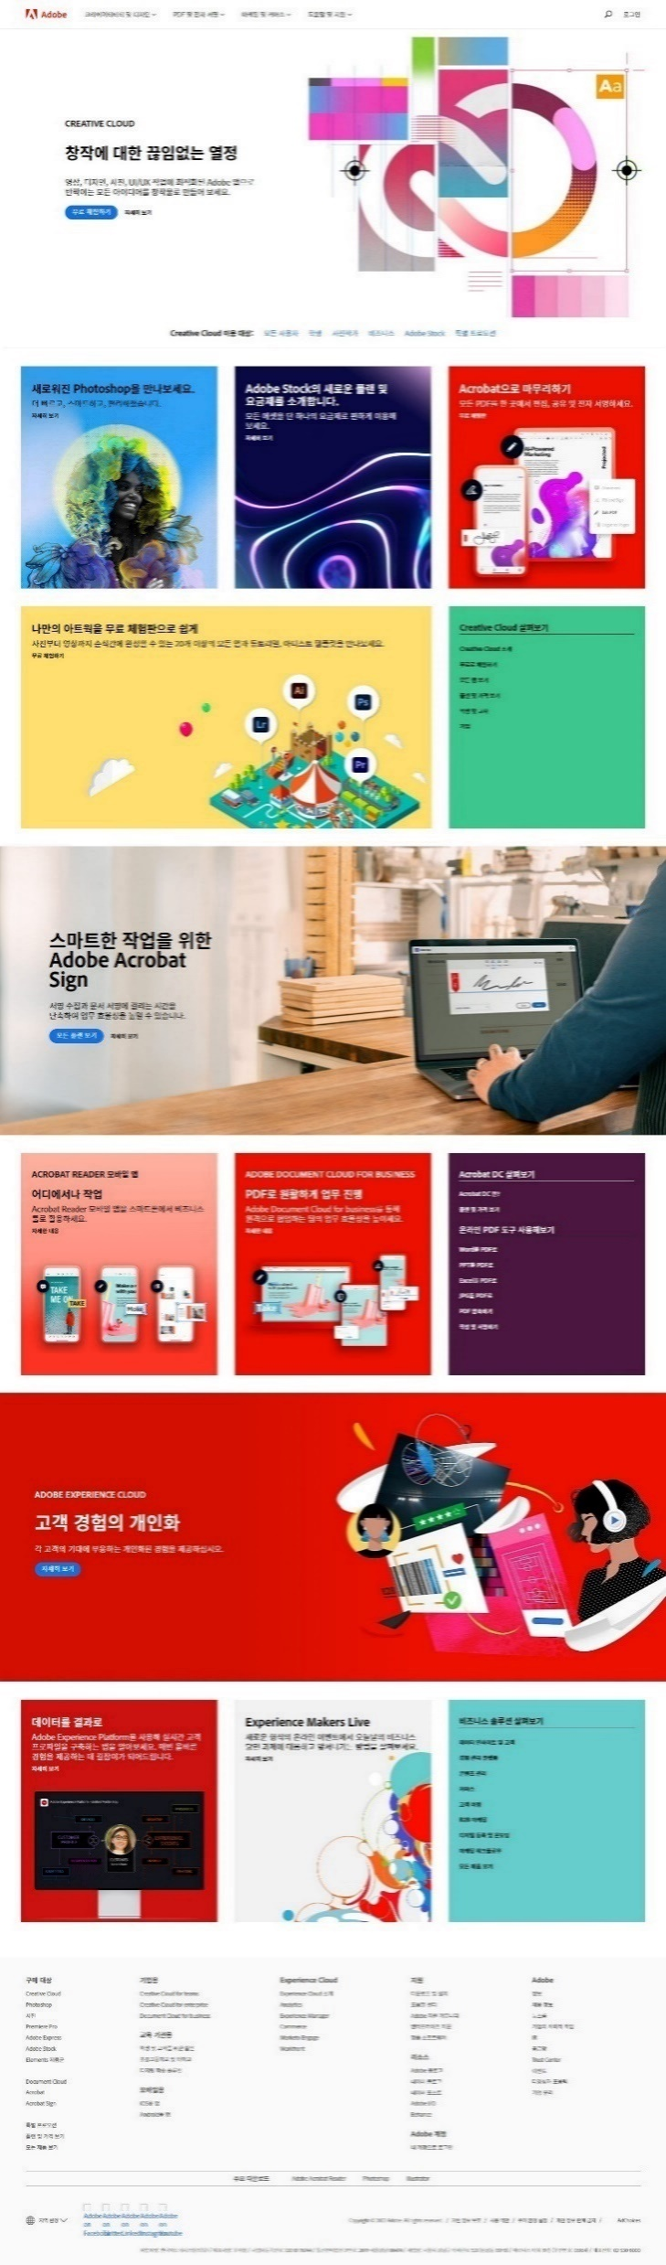
Homepage analysis
홈페이지
분석
Color
MAIN COLOR #FFFFFF
POINT COLOR #EB1000
SUB COLOR #FAFAFA
Font
Adobe-clean-han-korean
Font size
12pt
14pt
18pt
24pt
42pt
Adobe clean han korean
Adobe clean han korean
Adobe clean han korean
Adobe clean han korean
Adobe clean han korean

Slide 10
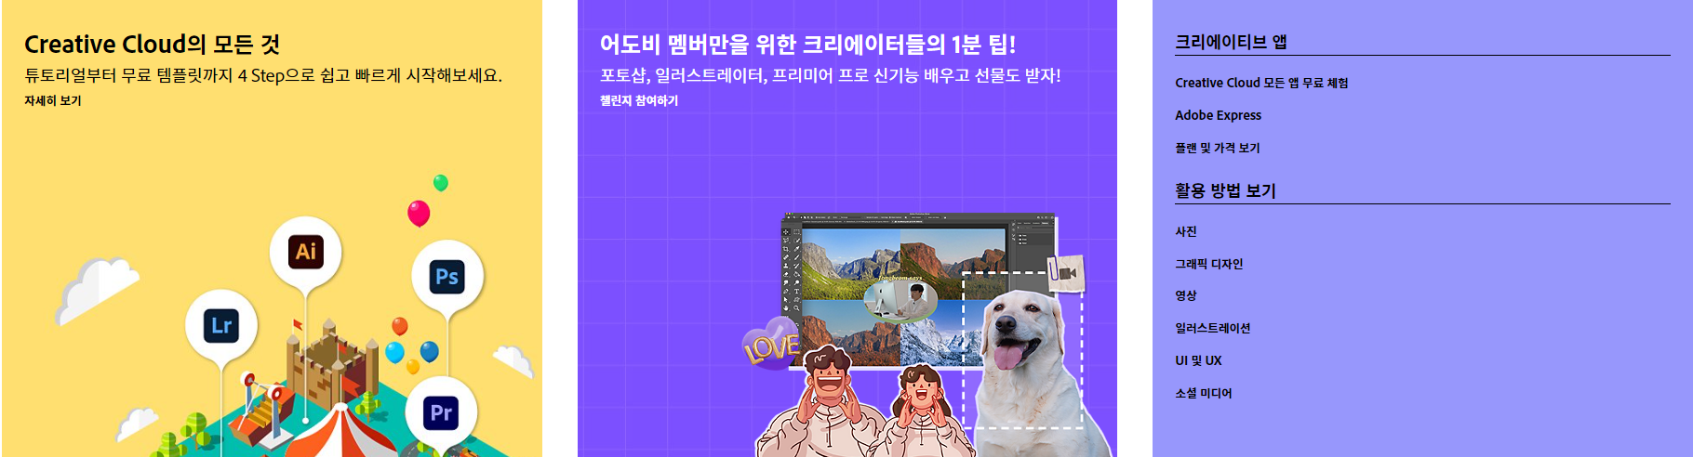
Advantages of the website 01
홈페이지 장점
Good
42, 24, 18, 14, 12pt로 이용하는 Pont size가 한정적이라 번잡하지 않고 깔끔함

Slide 11
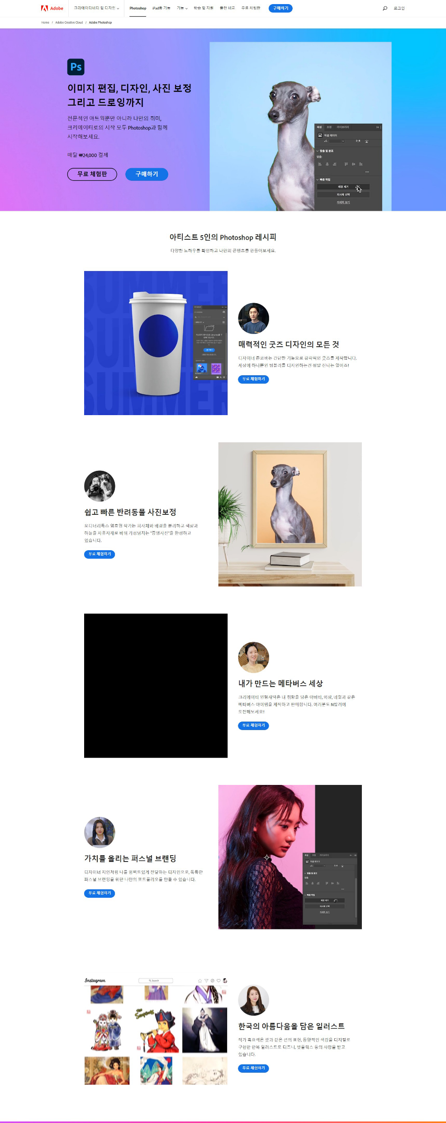

Advantages of the website 02
홈페이지 장점
Good
Sub 페이지 레이아웃과 비주얼 배치가 인상적이다

Slide 12
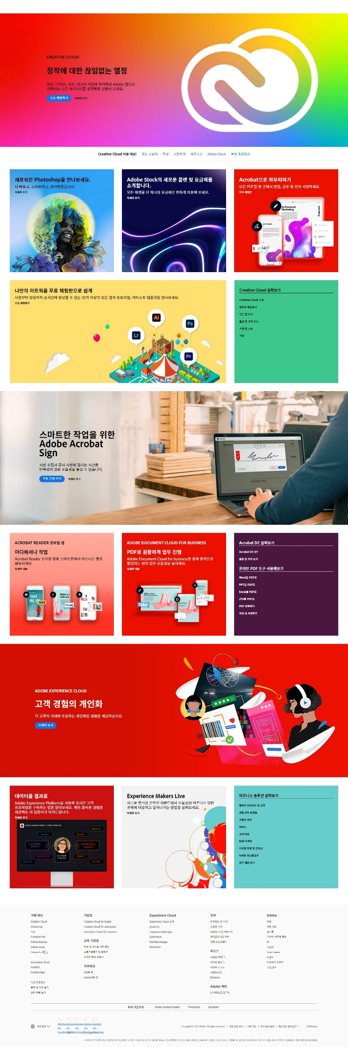
Disadvantages of the website 01
홈페이지 단점
Bad
Section마다 차지하는 공간이 크고, 단조로운 구조
Section width를 조절하고 Hover 추가

Slide 13
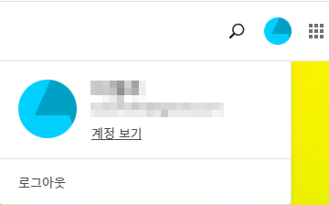
Disadvantages of the website 02
홈페이지 단점
Bad
직관적이지 않은 단어 오용으로 Main에서 Sub 페이지의 유도 실패
대중적인 Keywords 사용

Slide 14
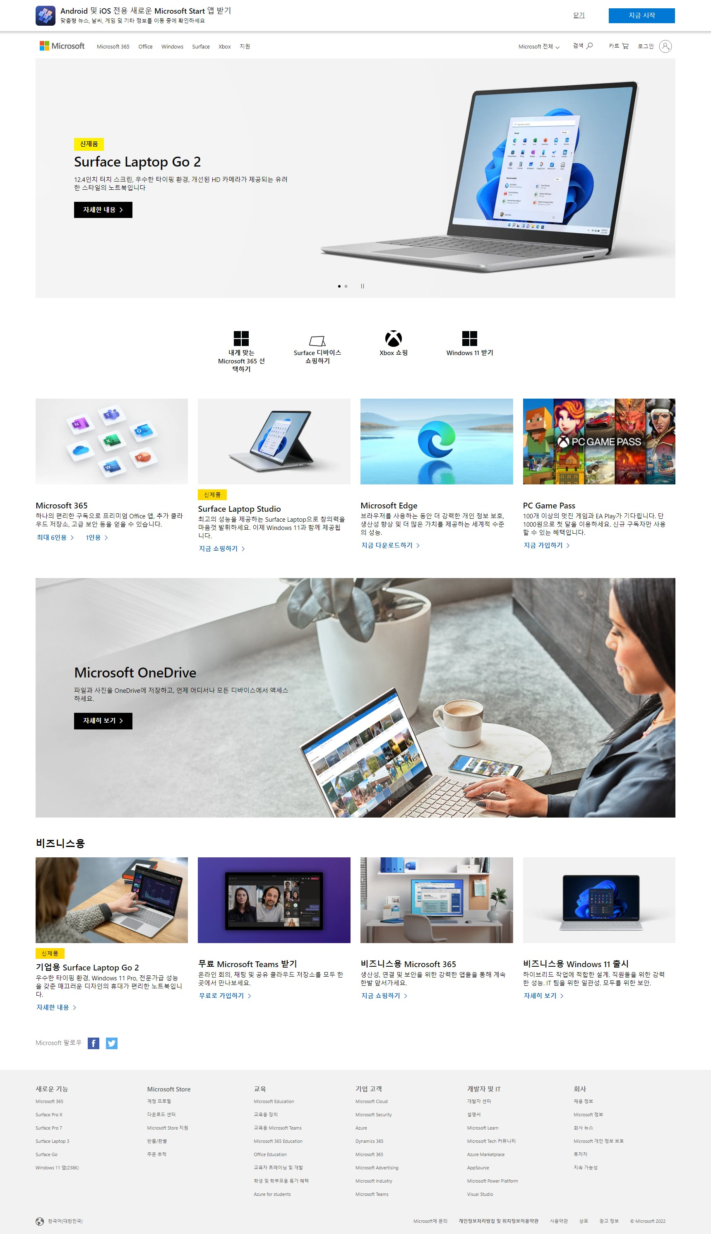
Microsoft website analysis
타홈페이지
분석
Color
MAIN COLOR #FFFFFF
POINT COLOR #FFD800
SUB COLOR #F2F2F2
Font
Font size
Segoe Ul
11pt
13pt
15pt
20pt
24pt
Segoe Ul
Segoe Ul
Segoe Ul
Segoe Ul
Segoe Ul

Slide 15
Advantages of the website 01
타홈페이지 장점
Good
Information bar를 설치하여 간단한 정보 전달

Slide 16
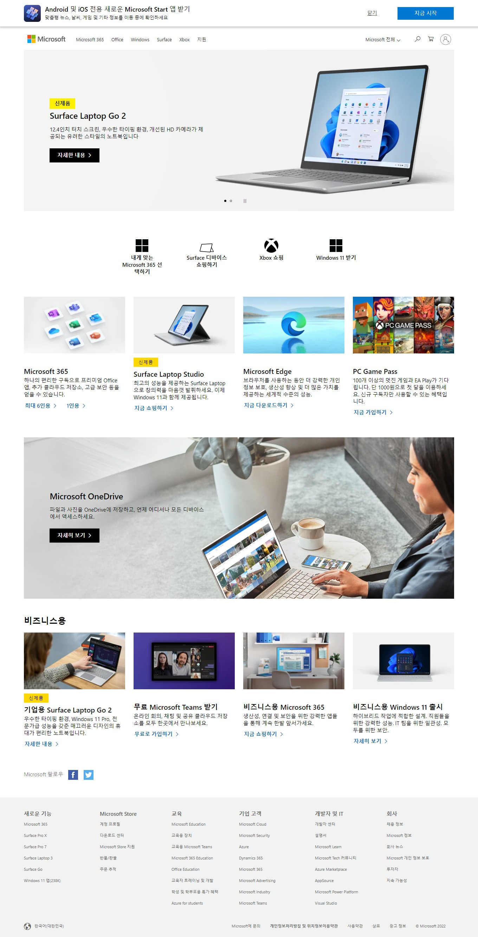
Advantages of the website 02
타홈페이지 장점
Good
Sub visual 요소를 main visual와 high 크기를 동일하게 배치하여 상하 구조에 안정감을 느끼게 함

Slide 17
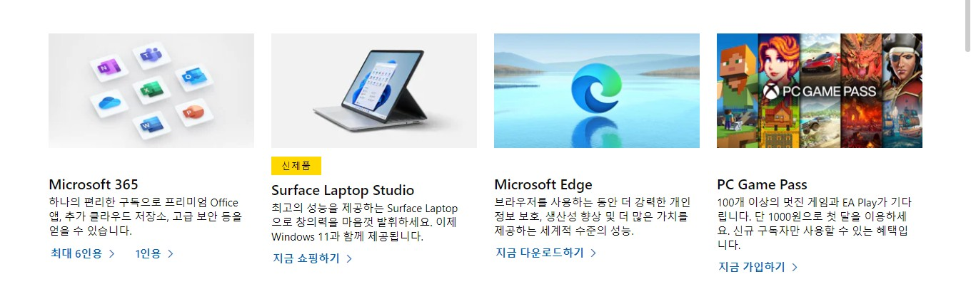
Disadvantages of the website 01
타홈페이지 단점
Bad
Sub text를 길게 나열하여 이용자들에게 불필요한 정보를 제공함
비주얼을 해침

Slide 18
Disadvantages of the website 02
타홈페이지 단점
Bad
Hover 사용이 적고, 사진이 많으나 동일한 인상의 이미지를 사용하여 이용자들의 시선을 끄는 큰 비주얼 요소가 없다

Slide 19
SWOT analysis
SWOT 분석
S
W
O
T
강점
약점
기회
위협
눈길을 끌 수 있는 비주얼 요소
흥미와 관심을 유발
국내 사이트의 잦은 접속 오류
서브 페이지 링크 오류
소셜 미디어를 통한 유입이
꾸준히 증대
사이트 이외에 미디어를 통해
찾고자 하는 정보를 보다 쉽게 얻을 수 있음

Slide 20
Specific implementation plan
구체적 구현방안
Main visual에 Button next slick arrow 추가하여 이용자들의 편의 증진
각 Section에 간단한 Hover 사용 증대
기존의 'Adobe-clean-han-Korean’ Pont에서 ‘Noto Sans kr’로 변경
Pont size는 최소 12pt를 사용하며 짝수 단위로 고정함
Hover effect와 Button의 color를 기존의 Point color #EB1000(빨간색)에 메인 비주얼과 같은 #3333FF로 변경하여 통일성을 줌
Sub color를 #FDE5E5로 둠으로 Main color를 보충하면서 상반된 보색 대비 시너지를 기획
각 Section width를 다르게 잡아 리듬감을 주게 함
단독 Section으로 프로모션, 커뮤니티 포럼 등을 배치하여 팝업 레이어를 대신함
Section article에 그림자 효과를 주어 입체감과 배경 분리 효과를 노려 시선이 집중될 수 있게 함

Slide 21
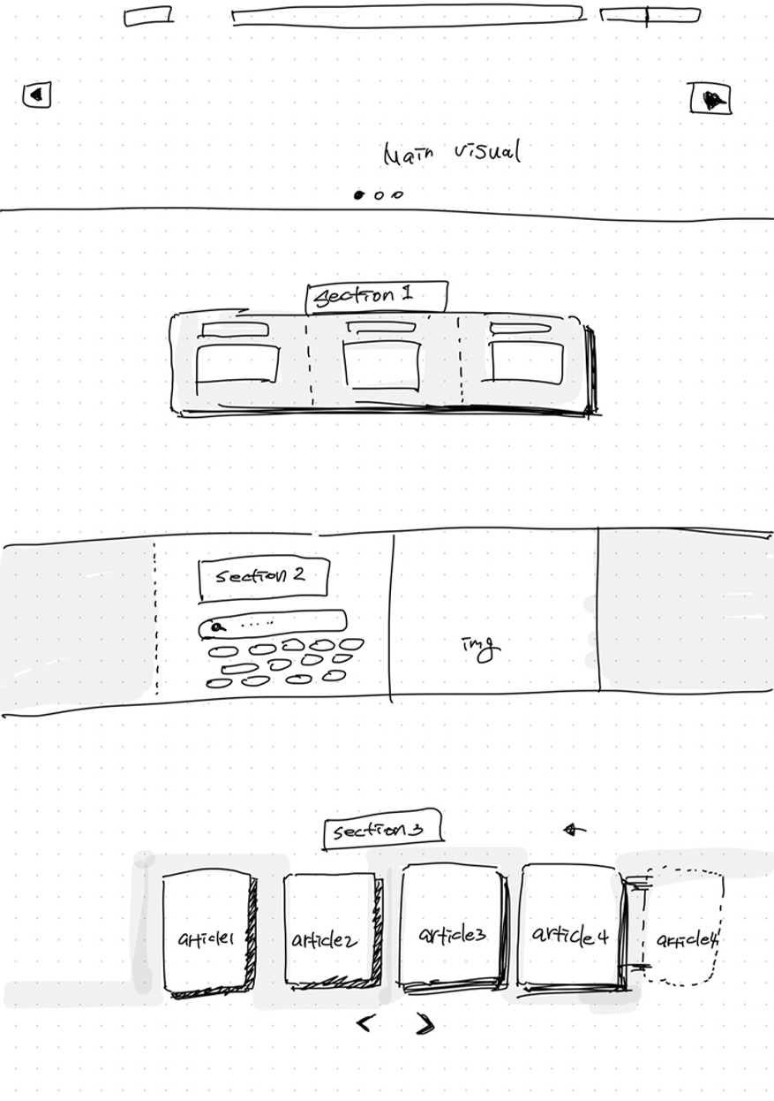
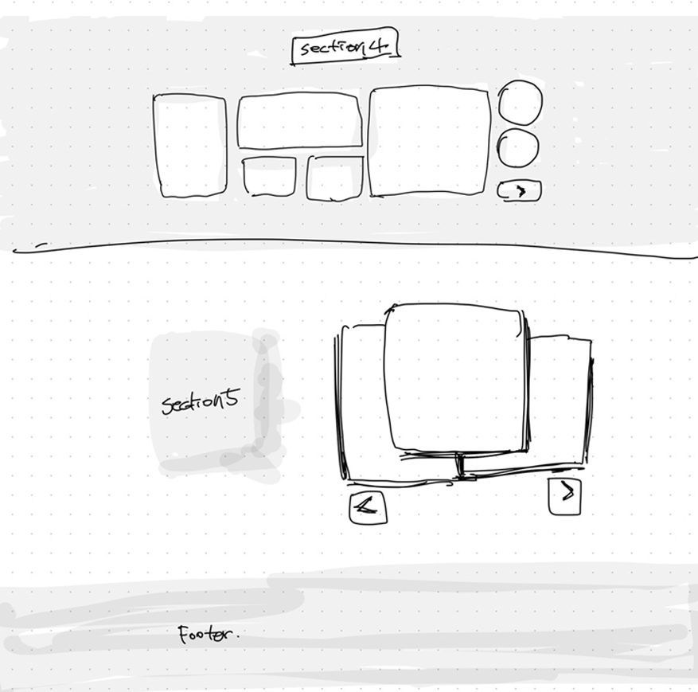
Idea sketch 01
아이디어 스케치
Main page

Slide 22
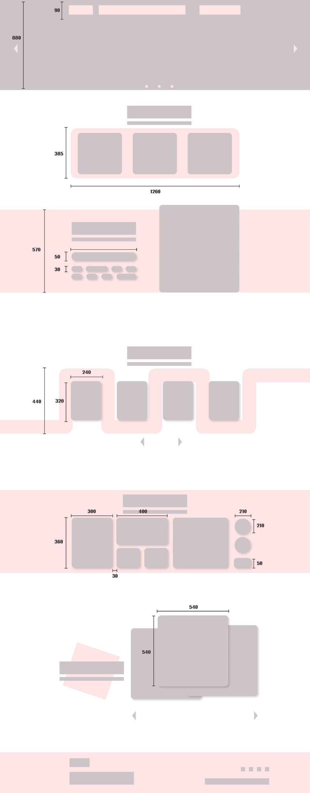
Main page
Wire frame
와이어 프레임

Slide 23

Site map 01
사이트 맵
Creativity
Creative Cloud 소개
포토그래퍼
학생 및 교사
중소기업
엔터프라이즈
초중고등학교 및 대학교
플랜 및 가격 보기
주요제품
Photoshop
Lightroom
Illustrator
Premiere Pro
Adobe Express
Adobe Stock
Creative Cloud 제품 모두 보기
살펴보기
사진
그래픽 디자인
영상
일러스트레이션
UI 및 UX
소셜 미디어
3D & AR
PDF
PDF 및 전자 서명
Adobe Acrobat
Acrobat 플랜 및 가격
Adobe Acrobat Sign
Acrobat Sign 플랜 및 가격
기타 PDF 제품
Acrobat Reader
온라인 툴
솔루션
비즈니스 솔루션
Acrobat for business
업계 및 부서
공공 기관 솔루션
통합
리소스
이벤트 및 온라인 세미나
고객 사례
백서 및 보고서

Slide 24
Site map 02
사이트 맵
마케팅 및 커머스
Experience Cloud 소개
솔루션
데이터 인사이트 및 고객
경험 관리 플랫폼
콘텐츠 관리
커머스
고객 여정
B2B 마케팅
디지털 등록 및 온보딩
데모 요청
제품
Analytics
Experience Manager
Real-Time CDP
Marketo Engage
Commerce
Campaign
Adobe Workfront
Advertising
Experience Platform
모든 제품 보기
리소스
리소스 센터
고객 성공 사례
고객용
학습 및 설명서
커뮤니티 포럼
도움말 및 지원
도움말 및 지원
도움말 센터
엔터프라이즈 지원
Adobe 지원 커뮤니티
다운로드 및 설치
문의하기
일반 작업
계정 관리
플랜 관리
학습 리소스
Creative Cloud 튜토리얼
Acrobat 튜토리얼
Adobe Experience League

Slide 25
프로젝트이름
Adobe 웹사이트 리뉴얼 프로젝트
화면이름(ID)
메인 페이지 ( 메인 )
버전
1.0
내용
메인 페이지 레이아웃
작성자
이정희
Description
번호
설명
1
로고, 탑 메뉴 바, 로그인, 빅비주얼
2
어도비 살펴보기
1
5
3
에셋 검색창
4
어도비 앱 소개 및 상세페이지 가기
2
6
5
튜토리얼 소개
6
크리에이티브 이벤트 소개 및 영상
Storyboard 01
Footer
스토리보드
7
3
7
4

